Slide 1


C++编程

Slide 2
目录
函数
递归
不定长输入
无穷大
排序和去重
埃氏筛
线性筛
二分查找
在线和离线
二维数组
字符数组
字符串
高精度运算
结构体
文件操作
快速读入
位运算

Slide 3
二分查找
任给一个大小不超过100的正整数，每次根据情况给出猜大/猜小/猜中的提示，最坏的情况下需要多少次一定可以猜中？
答案我们都知道是7次，因为log₂100≈6.643856<7
1
50
67
75
100

Slide 4
二分查找
长度为n的某整数序列，要找出某数m是否在序列中，若在则返回其位置序号（如有多个则任一皆可），否则返回-1
Sample input | Sample output
7 12 //n和m 2 4 5 7 10 12 15 | 5

Slide 5
分析
我们需要设立L、R和mid三个变量，来记录不断变化的区间（实际通过记录数组下标来标识区间最方便）
收缩区间这件事需要循环做，有两个结束标记：
L、R碰头了（区间已经无可再缩了）
找到m了（区间无需再缩）
这个算法里谁在找 m？
是 mid
L
mid
R

Slide 6
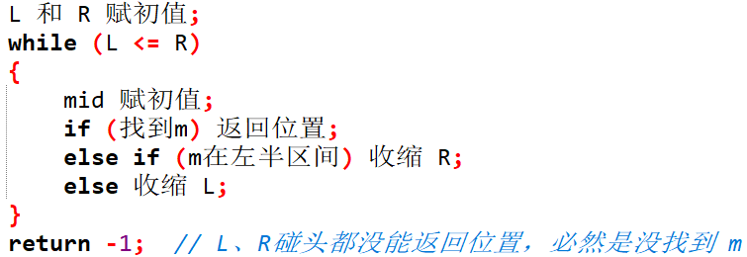
分析
L
mid
R

Slide 7
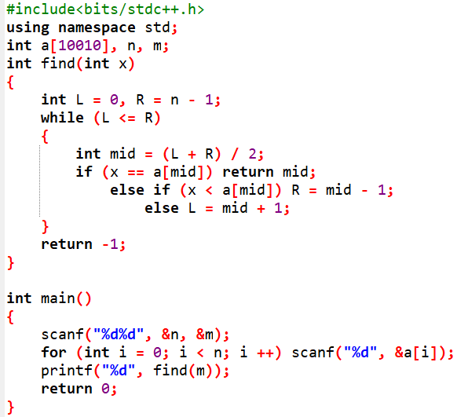

参考代码
特别注意：如果输入数据不能保证有序，那么在查找前需要排序，否则结果是错的

Slide 8
换一种问法
长度为n的某有序整数序列，找出m应该插入的位置
区别在于：不存在无解的情况
Sample input | Sample output
7 9 //n和m 2 4 5 7 10 12 15 | 4

Slide 9
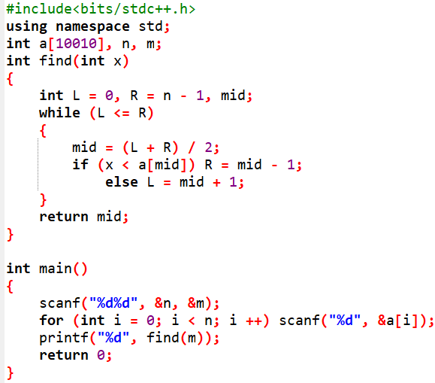
参考代码
同样要求输入数据有序，否则要先排序

Slide 10
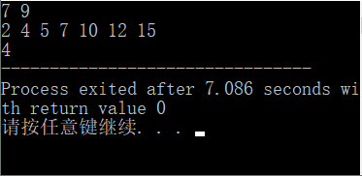
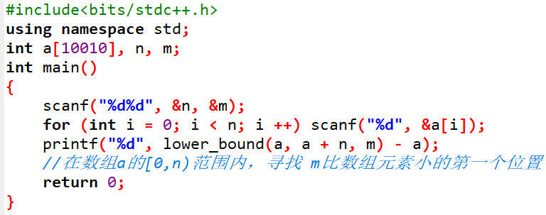
lower_bound 函数

Slide 11
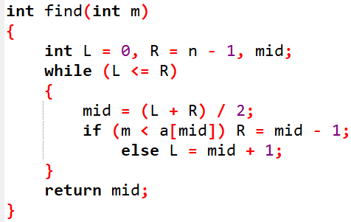
lower_bound 函数
lower_bound函数实际就是STL中自带的二分查找
对应的还有upper_bound函数

Slide 12
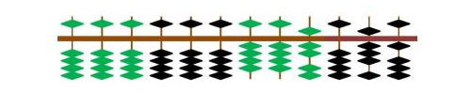
珠心算测验
某学校的珠心算老师采用一种快速考察珠心算加法能力的测验方法。他随机生成一个正整数集合，集合中的n（n≤10000）个数各不相同，然后要求学生回答：其中有多少个数，恰好等于集合中另外两个（不同的）数之和？
Sample input | Sample output
4 //n 1 2 3 4 | 2
样例解释：1+2=3，1+3=4，共2组答案

Slide 13
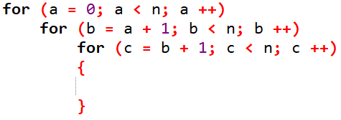
分析
我们假设这三个数构成的加法等式为：num[a]+num[b]=num[c]
大致的思路就是穷举法，分别穷举符合条件的a、b、c
a
b
c

Slide 14
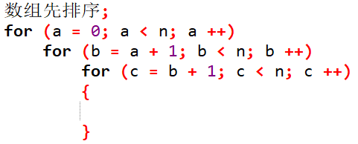
分析
为了提高穷举的效率，我们还要先把数组排序
这是经常用的数据预先处理环节
a
b
c

Slide 15
分析
等等，这样的想法有漏洞吗?
2+3=5，1+4=5这样的组合方式，是不合题意的，属于重复计数
a
b
c

Slide 16
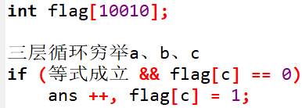
分析
所以我们有必要为c设一个标记数组，标记这个c是否被组合过
1+4=5被先组合出来，2+3=5这样的组合就不被计入了
因为c的范围可达1~n，所以flag数组也要开1w
a
b
c

Slide 17

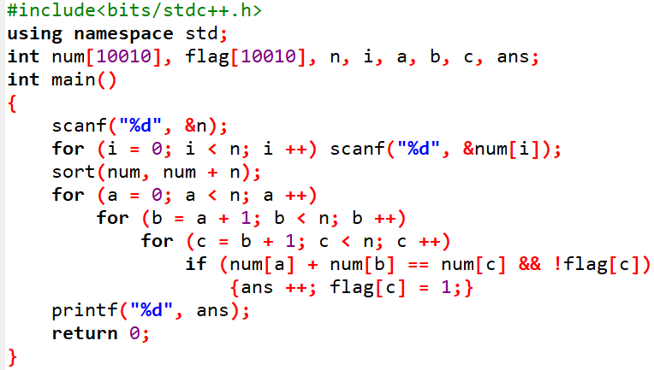
参考代码

Slide 18

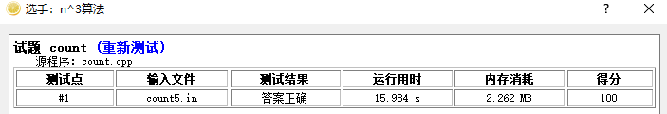
然而
这个测试点的规模是多大呢？n=5000
为什么这么慢？因为我们这个程序的复杂度是O(n³)的
10000的数据规模就没必要测试了，因为n扩大一倍，n³将扩大8倍，那么差不多要2分钟，你几乎以为它死循环了。。

Slide 19
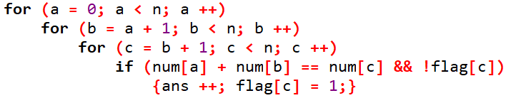
效率分析
我们这个程序的复杂度是O(n³)的，其复杂度的主要来源，或者说程序运行的主要耗时，在下面这个三层循环：
优化它，势在必行！

Slide 20
优化
根据我们之前穷举优化的经验，要么缩小范围，要么降维
三个待穷举的未知量a、b、c，完全可以只要穷举其中的两个！
a
b
c

Slide 21
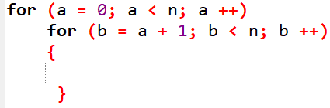
优化
我们枚举两个加数a和b，则：
num[c]=num[a]+num[b]
a
b
a+b

Slide 22
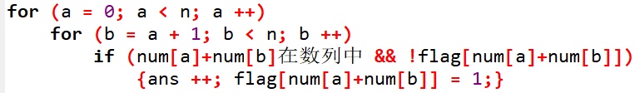
优化
这里标记flag[a+b]是错的，想想为什么
那我们只需要确定num[a]+num[b]在数列中，就找到了c的一种组合方式
注意：因为我们丢掉了下标c，所以标记数组只能标记数字本身
a
b
a+b

Slide 23
优化
反之num[a]+num[b]就无法拆分成num[a]和num[b] 的和
（因为num[a]+num[b]不存在）
a
b
a+b

Slide 24
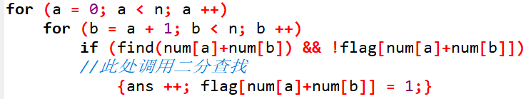
优化
那怎样快速查找num[a]+num[b]是否在数列中？
如果还是从1~n扫一遍，那相当于又退回到三层循环
二分查找！二分查找的复杂度是O(logn)的，于是总复杂度O(n²logn)
a
b
a+b

Slide 25
继续优化
复杂度从O(n³)降到O(n²logn)，能不能更进一步？
琢磨这个式子：a+b=c
再借鉴二分查找的思路：两头向中间收缩
这里的a和b也不一定非得要从头开始扫，可以从两头向中间扫
a
b
c

Slide 26
继续优化
注意这里讨论的a、b、c，都是下标，后页同
如果这样做可以的话，相当于a和b合起来扫过一个n的范围
需要解决几个问题：
a、b的循环上下限
a+b≠c后，怎么继续
a
b
c

Slide 27
继续优化
a、b的循环上下限
a：从0号位置出发向右走
b：从c-1号位置出发向左走
a
b
c

Slide 28
继续优化
a+b≠c后，怎么继续
要分两种情况讨论：
a+b<c，说明a过小，a++
a+b>c，说明b过大，b--
a
b
c

Slide 29
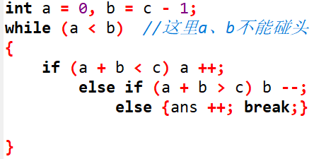
继续优化
这里a、b为什么不能碰头？
而且我们意外地发现：我们不再需要标记数组：只需要在a+b=c时，ans++之后，break掉即可进入对下一个c的判断
a
b
c

Slide 30
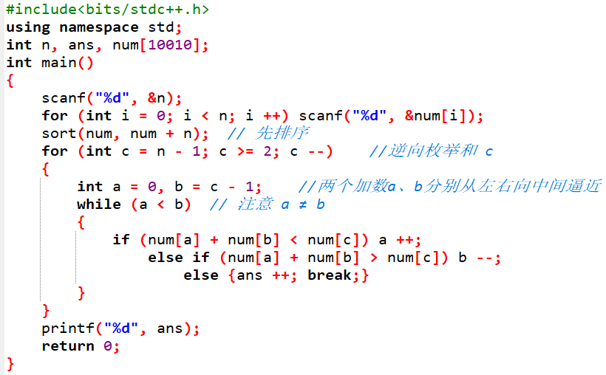
参考代码

Slide 31

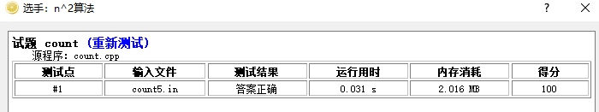
小结
我们最终不仅仅是直接调用二分查找，而且更进一步把二分查找的思想运用进来解题
最终的复杂度O(n²)（因为break的存在，实际效率更高）

Slide 32
在线算法和离线算法
在算法设计的过程中，某些时候并不需要输入全部的数据，就可以得出（到输入当前数据为止的）答案
就是我们看到的“输入一组数据，得到一个答案，再输入一组数据，再得到一个答案”，类似于在线交互的过程，这种类型的算法被称为在线算法
离线算法则刚好相反，只有当全部数据都输入完成后，才可能算出答案，称为离线算法

Slide 33
在线算法和离线算法
以我们之前写的“猜数游戏”为例：
如果我们每输入一个数，就返回一个结果“猜大”、“猜小”、“猜中”
它当然是在线算法
这种情况下，就没法写成离线算法
除非我们猜了一个数，程序也不给反应，直到我们用完5次机会，然后程序反馈回来：我们每次是猜大了，还是猜小了，或者在哪一次猜中了。这是离线了，但猜数游戏没法这么玩

Slide 34
在线算法和离线算法
再以我们之前写的排序为例：
我们调用sort函数对a数组排序
它当然是离线算法（若数据没有全部输入，sort的结果无法保证正确）
这种情况下，就没法写成在线算法
除非我们每新输入一个数，程序就把所有的数据重新洗牌一次，但这样效率损失非常大

Slide 35
在线算法和离线算法
等等，继续刚才的例子：数据是动态变化的，不断有新数据加入（这种应用场景在现实生活中简直太常见），要求排好序
也就是：要排序，但不断有新数加入，怎么处理？

Slide 36
插入排序
还记得这个动图吗？
c
a
b

Slide 37
插入排序
把这个思想延伸，就是插入排序算法：
1、4、2、8、5、7
1
2
8
7
4
5

Slide 38
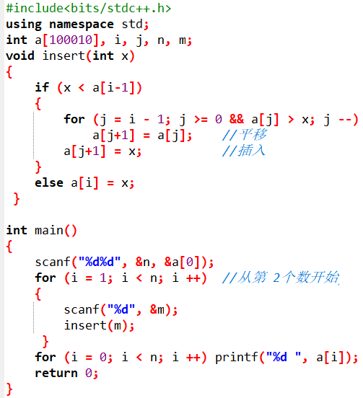
参考代码（在线版本）
1、for j 循环为何要逆向？
2、离线版本大家可以自己写
3、这里所谓在线版本，考虑输出的问题，并非完全在线

Slide 39
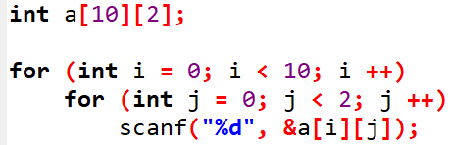
二维数组
二维数组的输入、输出、访问，需要借助二层循环
×
a[0][0] | a[1][0] | a[2][0] | a[3][0] | a[4][0] | a[5][0] | a[6][0] | a[7][0] | a[8][0] | a[9][0]
a[0][1] | a[1][1] | a[2][1] | a[3][1] | a[4][1] | a[5][1] | a[6][1] | a[7][1] | a[8][1] | a[9][1]

Slide 40
二维数组
a[0][0] | a[0][1]
a[1][0] | a[1][1]
a[2][0] | a[2][1]
二维数组的输入、输出、访问，需要借助二层循环
更推荐定义为a[10][2]，而不是a[2][10]
（外层）i 为横行，（内层） j 为纵列
a[3][0] | a[3][1]
a[4][0] | a[4][1]
a[5][0] | a[5][1]
a[6][0] | a[6][1]
√
a[7][0] | a[7][1]
a[8][0] | a[8][1]
a[9][0] | a[9][1]

Slide 41
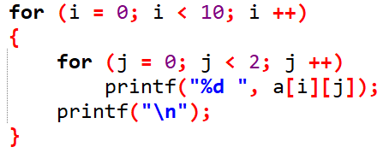
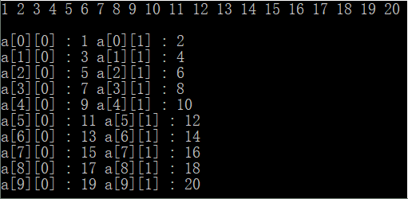
二维数组
如果要把二维数组输出成“矩阵”状，还需要活用printf的输出格式

Slide 42
挑战
把二维数组中每行的最小值输出（n,m≤100）
Sample input | Sample output
3 4 //n行m列 1 2 9 5 3 7 4 6 8 0 1 2 | 1 3 0

Slide 43
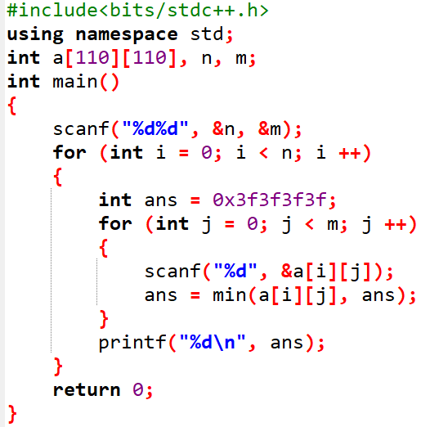
应战
这是在线算法

Slide 44
继续挑战
把二维数组中同时满足行上最小、列上最大的数输出，如果没有则输出“-1”（n,m≤100）
Sample input | Sample output
3 4 //n行m列 7 1 9 5 3 2 4 6 8 0 1 2 | 2

Slide 45
分析
Sample input | Sample output
3 4 //n行m列 7 1 9 5 3 2 4 6 8 0 1 2 | 2
我们首先在行上扫一遍，找出最小的，并记录其列标
在该列上扫一遍，若该数是最大的，就输出
若不是，则换到下一行
直到最后一行也没找到，则输出-1

Slide 46
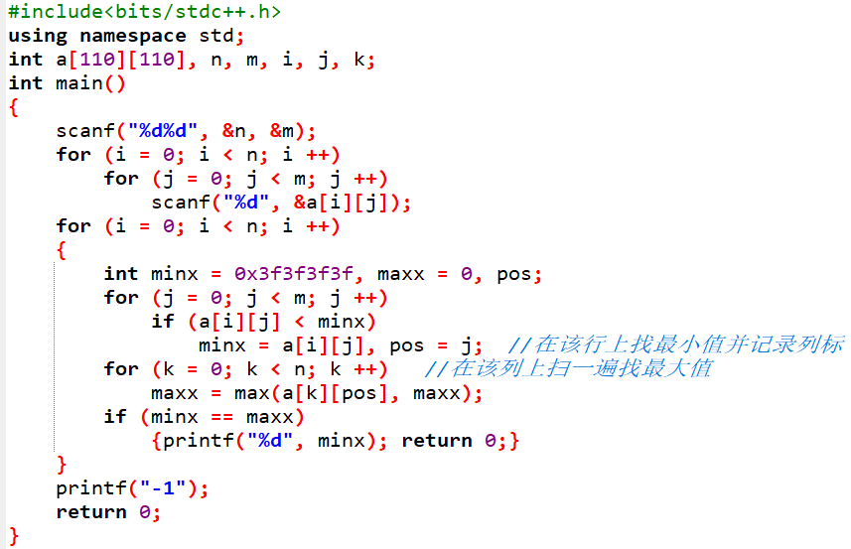
参考代码
这是离线算法

Slide 47
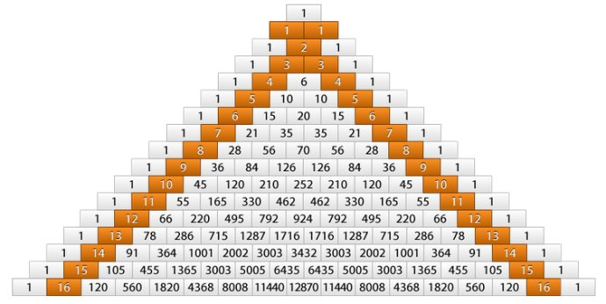

杨辉三角
最早由南宋数学家杨辉在十三世纪发现。近400年后法国数学家帕斯卡也独立发现，西方数学界亦强行称之为帕斯卡三角
杨辉三角和二项展开式系数密切相关，比如：
(a+b)²=a²+2ab+b²
(a+b)³=a³+3a²b+3ab²+b³

Slide 48
杨辉三角
现在要求输出杨辉三角前n行（n≤50）

Slide 49
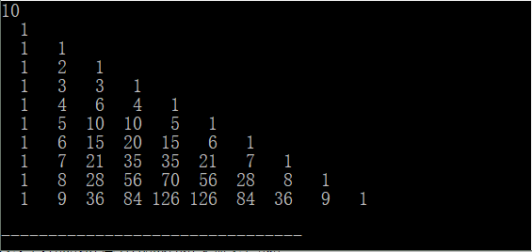
分析
杨辉三角的经典递推关系：
f[x][1]=1
f[x][y]=f[x-1][y-1]+f[x-1][y]（x代表行、y代表列）
1
4
6
5
10

Slide 50
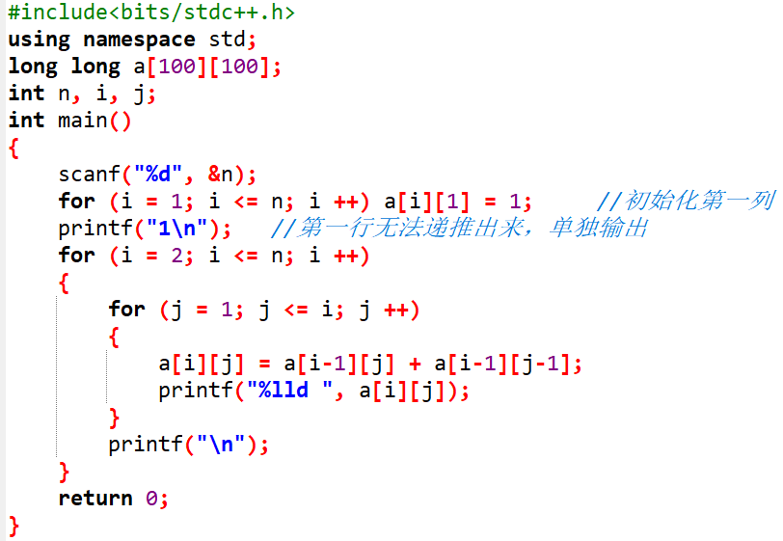
参考代码

Slide 51

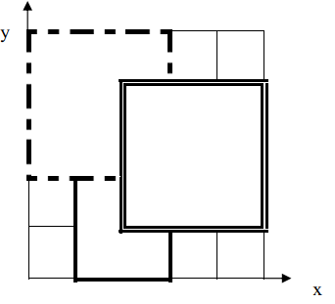
铺地毯
n 张编号为1~n（n≤10,000） 的地毯按照编号顺序铺在一块矩形区域上，后铺的地毯会覆盖在已经铺好的地毯之上
现在想问覆盖某个点最上面那张地毯的编号（注意地毯边沿也算被覆盖），如果该点恰好没有地毯覆盖则输出 -1
Sample input | Sample output
3 //n 1 0 2 3 //地毯左下角坐标及长度和宽度,下同 0 2 3 3 2 1 3 3 2 2 //被询问点的坐标 | 3

Slide 52
分析
我们首先遇到的第一个问题，就是这些地毯的数据以何种形式保存下来？
每张地毯有4个数据，我们可以开一个10000×4的二维数组

Slide 53
分析
接下来的事情，就是判断被询问的点，有没有被地毯覆盖：如果有，直接输出并结束；如果没有，就一直循环下去，直到所有地毯的数据被扫一遍
很明显要从后往前逆序，因为问的是最上面那张地毯，也就是靠后被读入的地毯

Slide 54
课外加练
luogu 2141 珠心算测验
luogu 1003 铺地毯
luogu 2239 螺旋矩阵
luogu 2615 神奇的幻方
luogu 2670 扫雷游戏
luogu 2038 无线网络发射器选址

